Slide 1


Slide 2

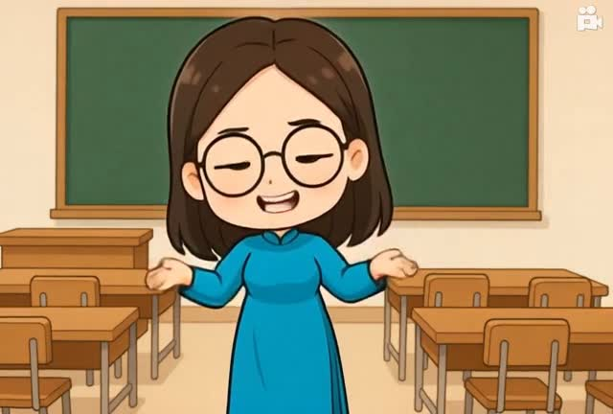

Slide 3

tia nắng
bãi cỏ
rối rít
mừng rỡ
lấp lánh
cửa sổ
bon bon
đen nhẻm

Slide 4


Sơn về quê từ đầu hè, giờ gặp lại, hai bạn có bao nhiêu chuyện.
Sơn kể ở quê, cậu được theo ông bà đi trồng rau, câu cá.

Slide 5

Notes:
GV nhập từ khó ngay khi trình chiếu

Slide 6

CÙNG TÌM HIỂU
1. Tìm những chi tiết thể hiện niềm vui khi gặp lại nhau của Chi và Sơn?
2. Sơn đã có những trải nghiệm gì trong mùa hè?
4. Theo em, vì sao khi đi học, mùa hè sẽ theo các bạn vào lớp?
3. Trải nghiệm mùa hè của Chi có gì khác với Sơn?

Slide 7

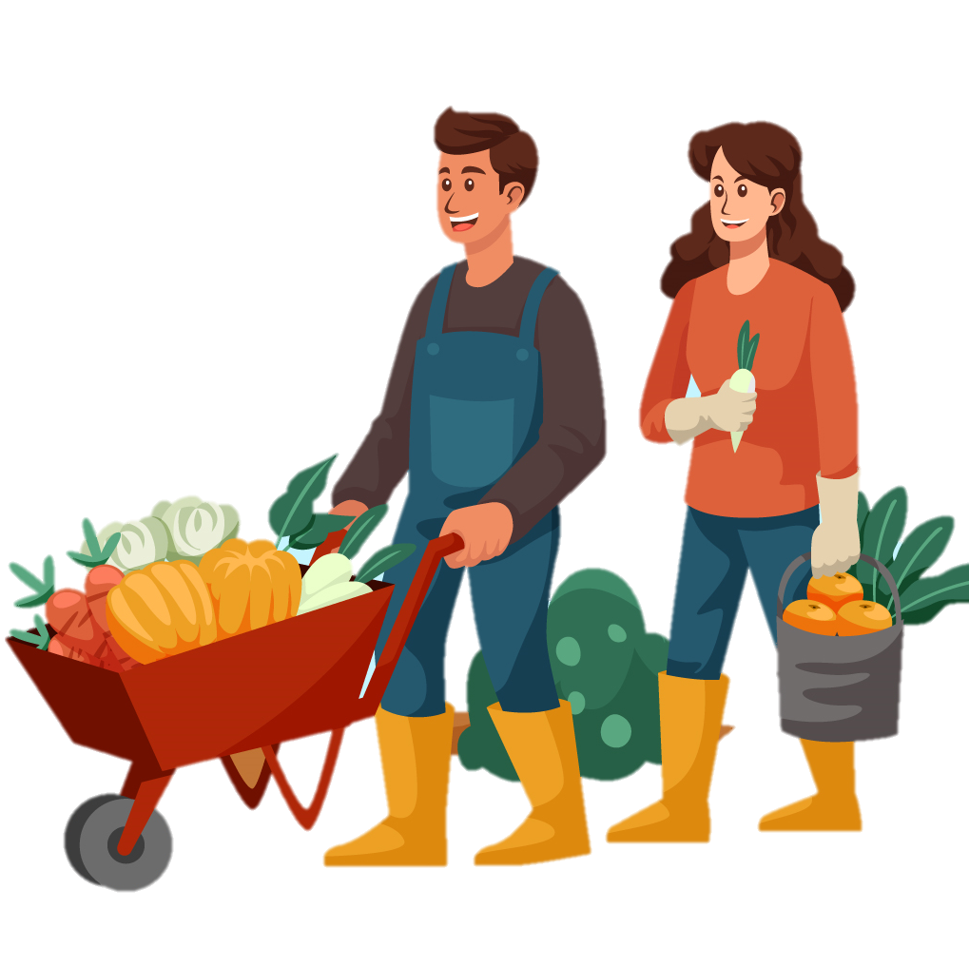
Mùa hè đến rồi, hãy cùng nhau đi tham quan khu vườn mùa hè, vượt qua các thử thách để thu hoạch thật nhiều trái cây tươi ngon nhé!

Slide 8




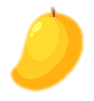


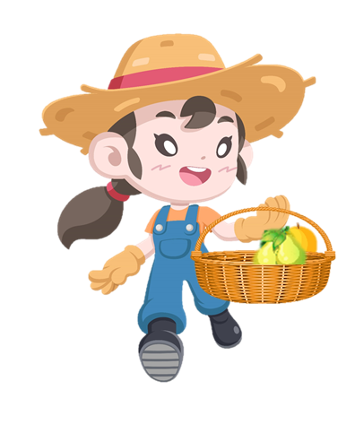

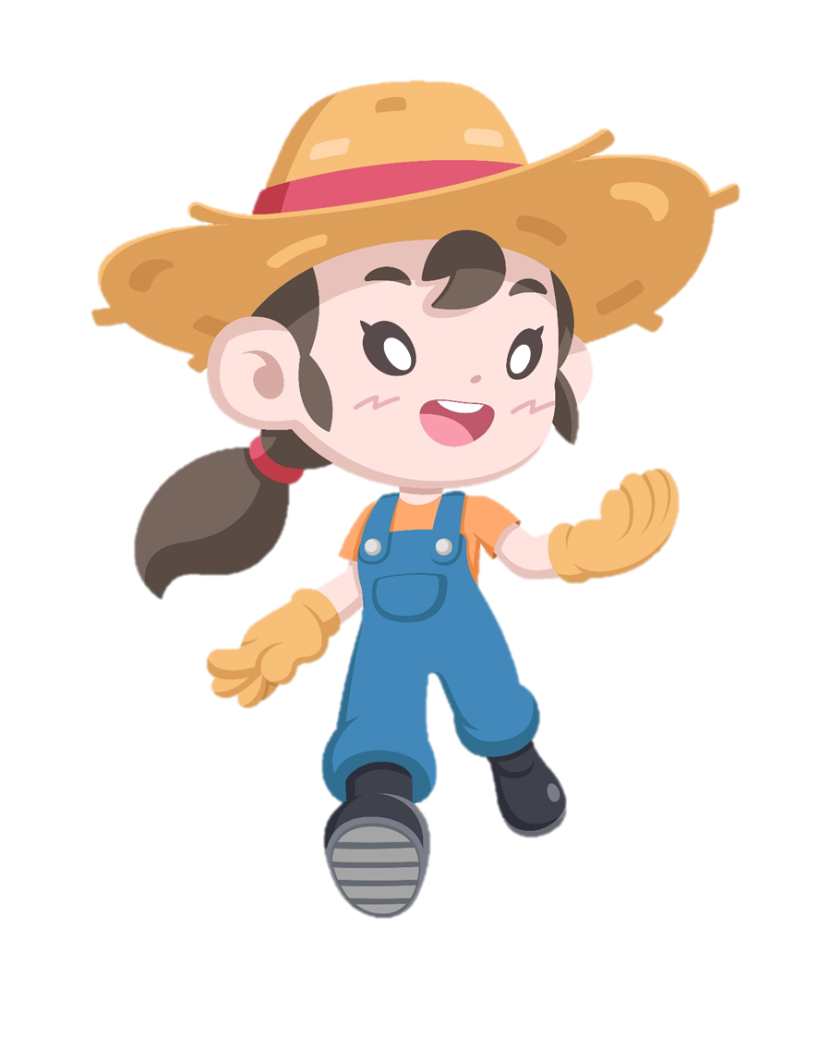






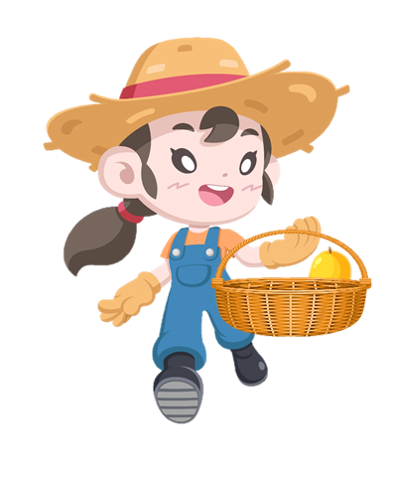



NHấn vào cô gái để di chuyển đến các loại cây, kích vào cây để đến silde câu hỏi. NHấn vào bảng để đến slide bài mới.
Chúc mừng bạn đã thu hoạch được rất nhiều trái cây thơm ngon!
Notes:
NHấn vào cô gái để di chuyển đến các loại cây, kích vào cây để đến silde câu hỏi. NHấn vào bảng để đến slide bài mới.

Slide 9


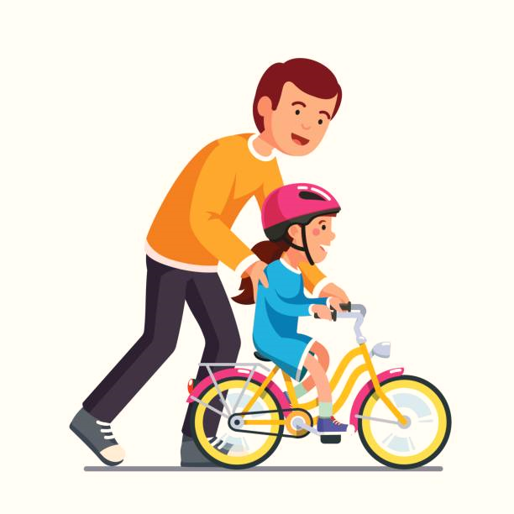
3. Trải nghiệm mùa hè của Chi có gì khác so với Sơn?
Chi được Bố dạy đi xe đạp. Chi được đạp xe khắp nơi.
Notes:
Nhấn vào quả để quay lại câu hỏi

Slide 10
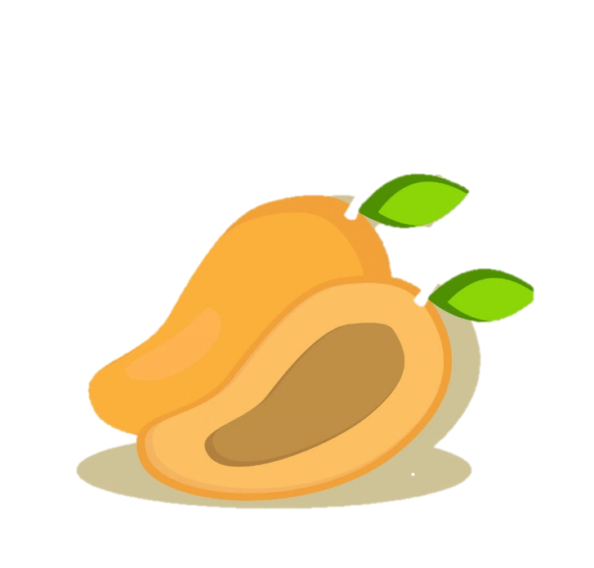
1. Tìm những chi tiết thể hiện niềm vui khi gặp lại nhau của Chi và Sơn
Sơn vẫy Chi rối rít
Chi mừng rỡ chạy ra
Sơn cho Chi một chiếc diều rất xinh
Hai bạn có bao nhiêu chuyện kể với nhau
Notes:
Nhấn vào quả để quay lại câu hỏi

Slide 11

4. Theo em, vì sao khi đi học, mùa hè sẽ theo các bạn vào lớp? Chọn câu trả lời hoặc ý kiến khác của em.
a. Vì các bạn vẫn nhớ chuyện mùa hè.
b. Vì các bạn sẽ kể cho nhau nghe những chuyện về mùa hè.
c. Vì các bạn sẽ mang những đồ vật kỉ niệm của mùa hè đến lớp.
Notes:
Nhấn vào quả để quay lại câu hỏi

Slide 12

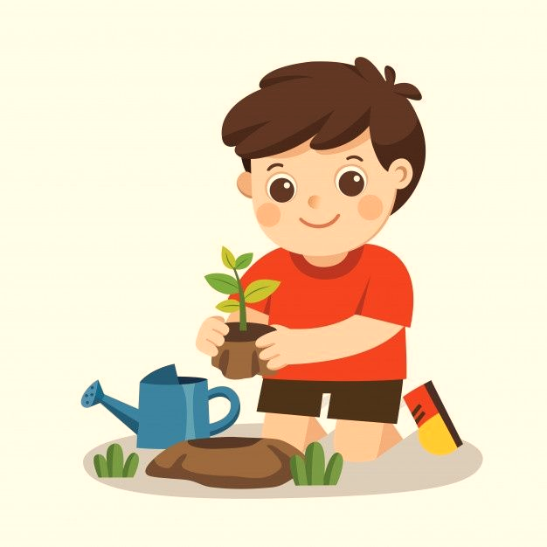


2. Sơn đã có những trải nghiệm gì trong mùa hè?
Sơn theo ông bà đi trồng rau, câu cá; cùng các bạn đi thả diều.
Notes:
Nhấn vào quả để quay lại câu hỏi

